Slide 1
PART 01 파이썬 리부트
CHAPTER 05
GUI와 파일 입출력

Slide 2
윈도 프로그래밍의 개념을 익힌다.
윈도 프로그래밍에서 활용되는 다양한 위젯을 배운다.
메뉴의 구성을 이용한 고급 윈도 프로그래밍을 배운다.
파일 처리 개념을 익힌다.
텍스트 파일의 내용을 읽거나 쓰는 기능을 배운다.
이진 파일 중 사진 파일을 윈도창에 출력하는 방법을 익힌다.

Slide 3
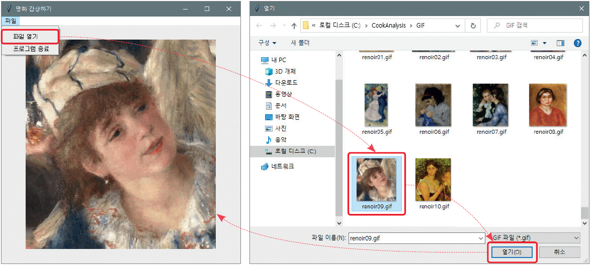
Section 01 이 장에서 만들 프로그램
[프로그램 1] 명화 감상
메뉴를 활용하는 명화 감상 프로그램

Slide 4
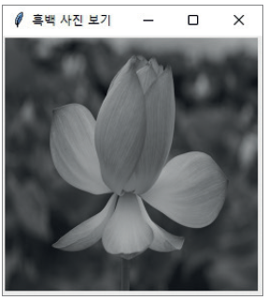
Section 01 이 장에서 만들 프로그램
[프로그램 2] 흑백 사진 출력
사진 파일을 읽어서 출력하는 프로그램
이진 파일 처리가 가능하도록 일반적인 GIF, JPG, BMP 등과는 다른 특별한 용도의 흑백 파일을 사용할 예정

Slide 5
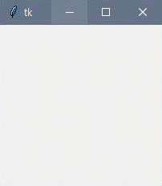
Section 02 기본 위젯
윈도창
기본적인 윈도창의 구성
다음은 가장 간단한 윈도창을 표시하는 코드
Code05-01.py
01 02 03 04 05 06 07 | from tkinter import * window = Tk() ## 이 부분에서 화면을 구성하고 처리함 ## window.mainloop()

Slide 6
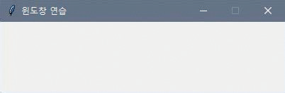
Section 02 기본 위젯
윈도창
크기를 고정할 수도 있음
Code05-02.py
01 02 03 04 05 06 07 08 | from tkinter import * window = Tk() window.title("윈도창 연습") window.geometry("400x100") window.resizable(width = FALSE, height = FALSE) window.mainloop()

Slide 7
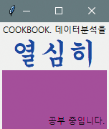
Section 02 기본 위젯
레이블
문자를 표현할 수 있는 위젯
‘Label(부모윈도, 옵션…)’ 형식으로 사용하고 ‘옵션’으로 위젯을 다양하게 설정
pack() 함수를 호출해야 화면에 표시됨
Code05-03.py
01 02 03 04 05 06 07 08 09 10 11 12 | from tkinter import * window = Tk() label1 = Label(window, text = "COOKBOOK, 데이터분석을") label2 = Label(window, text = "열심히", font = ("궁서체", 30), fg = "blue") label3 = Label(window, text = "공부 중입니다.", bg = "magenta", width = 20, height = 5, anchor = SE) label1.pack() label2.pack() label3.pack() window.mainloop()

Slide 8
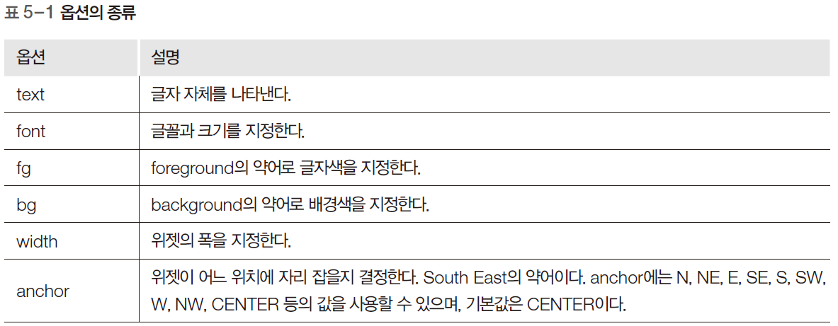
Section 02 기본 위젯
레이블

Slide 9
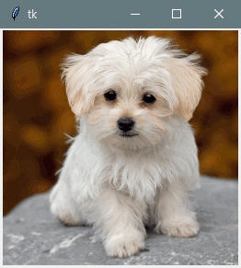
Section 02 기본 위젯
레이블
레이블에는 글자 대신 이미지를 넣을 수도 있음
PhotoImage()는 GIF 파일만 지원하고 JPEG나 BMP 등은 지원하지 않으니 주의
Code05-04.py
01 02 03 04 05 06 07 08 09 | from tkinter import * window = Tk() photo = PhotoImage(file = "gif/dog.gif") label1 = Label(window, image = photo) label1.pack() window.mainloop()

Slide 10
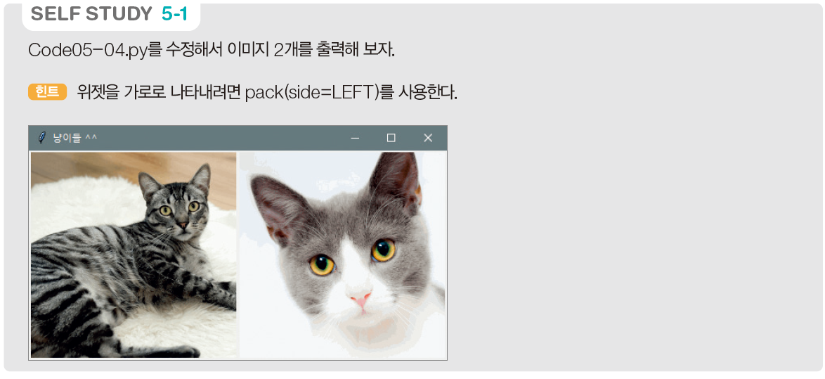
Section 02 기본 위젯
레이블

Slide 11
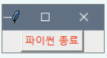
Section 02 기본 위젯
버튼
마우스로 클릭하면 눌리는 효과와 함께 지정한 작업이 실행되도록 하는 위젯
‘Button(부모윈도, 옵션…)’ 형식으로 사용
레이블과 달리 버튼은 눌렀을 때 command 옵션을 통해 특정 작업을 하도록 직접 설정
버튼을 누르면 파이썬 IDLE이 종료되는 코드
Code05-05.py
01 02 03 04 05 06 07 08 | from tkinter import * window = Tk() button1 = Button(window, text = "파이썬 종료", fg = "red", command = quit ) button1.pack() window.mainloop()

Slide 12
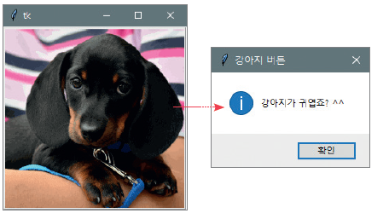
Section 02 기본 위젯
버튼
이미지 버튼을 누르면 간단한 메시지창이 나오는 코드
Code05-06.py
01 02 03 04 05 06 07 08 09 10 11 12 13 14 15 16 | from tkinter import * from tkinter import messagebox ## 함수 선언 부분 ## def myFunc() : messagebox.showinfo("강아지 버튼", "강아지가 귀엽죠? ^^") ## 메인 코드 부분 ## window = Tk() photo = PhotoImage(file = "gif/dog2.gif") button1 = Button(window, image = photo, command = myFunc) button1.pack() window.mainloop()

Slide 13
Section 02 기본 위젯
체크버튼
체크버튼(Checkbutton)은 켜고 끄는 데 사용하는 위젯
‘Checkbutton(부모윈도, 옵션…)’ 형식으로 사용

Slide 14
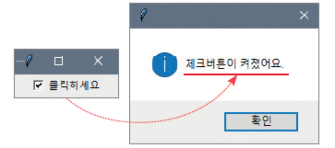
Section 02 기본 위젯
체크버튼
체크버튼을 켜거나 끄면 메시지창이 열리게 하는 코드
Code05-07.py
01 02 03 04 05 06 07 08 09 10 11 12 13 14 15 16 17 18 | from tkinter import * from tkinter import messagebox window = Tk() ## 함수 선언 부분 ## def myFunc() : if chk.get() == 0 : messagebox.showinfo("", "체크버튼이 꺼졌어요.") else : messagebox.showinfo("", "체크버튼이 켜졌어요.") ## 메인 코드 부분 ## chk = IntVar() cb1 = Checkbutton(window, text = "클릭하세요", variable = chk, command = myFunc) cb1.pack() window.mainloop()

Slide 15
Section 02 기본 위젯
라디오버튼
라디오버튼(Radiobutton)은 여러 선택지 중 하나를 선택할 때 사용하는 위젯
‘Radio button(부모윈도, 옵션…)’ 형식으로 사용
Code05-08.py
01 02 03 04 05 06 07 08 09 10 11 12 13 14 15 | from tkinter import * window = Tk() ## 함수 선언 부분 ## def myFunc() : if var.get() == 1 : label1.configure(text = "파이썬") elif var.get() == 2 : label1.configure(text = "C++") else : label1.configure(text = "Java") ## 메인 코드 부분 ## var = IntVar() rb1 = Radiobutton(window, text = "파이썬", variable = var, value = 1 , command = myFunc)

Slide 16
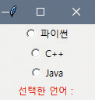
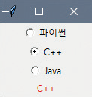
Section 02 기본 위젯
라디오버튼
Code05-08.py
16 17 18 19 20 21 22 23 24 25 26 | rb2 = Radiobutton(window, text = "C++", variable = var, value = 2 , command = myFunc) rb3 = Radiobutton(window, text = "Java", variable = var, value = 3 , command = myFunc) label1 = Label(window, text = "선택한 언어 : ", fg = "red") rb1.pack() rb2.pack() rb3.pack() label1.pack() window.mainloop()

Slide 17
Section 03 위젯 설정
위젯 배치
윈도창에 위젯을 여러 개 표시할 때는 그 배치를 잘 고려해야 효과적으로 화면 표현 가능
pack()이나 place() 함수를 사용해 위젯을 화면에 출력
기존에 출력된 위젯의 모양을 변경할 때는 configure() 함수를 사용

Slide 18
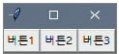
Section 03 위젯 설정
수평 정렬
pack() 함수의 옵션 중에서 수평으로 정렬하는 방법은 side=LEFT 혹은 side=RIGHT
Code05-09.py
01 02 03 04 05 06 07 08 09 10 11 12 | from tkinter import * window = Tk() button1 = Button(window, text = "버튼1") button2 = Button(window, text = "버튼2") button3 = Button(window, text = "버튼3") button1.pack(side = LEFT) button2.pack(side = LEFT) button3.pack(side = LEFT) window.mainloop()

Slide 19
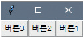
Section 03 위젯 설정
수평 정렬
for 문을 이용하여 오른쪽부터 채우는 코드
Code05-10.py
01 02 03 04 05 06 07 08 09 10 11 12 | from tkinter import * window = Tk() btnList = [None] * 3 for i in range(0, 3) : btnList[i] = Button(window, text = "버튼" + str(i + 1)) for btn in btnList : btn.pack(side = RIGHT) window.mainloop()

Slide 20
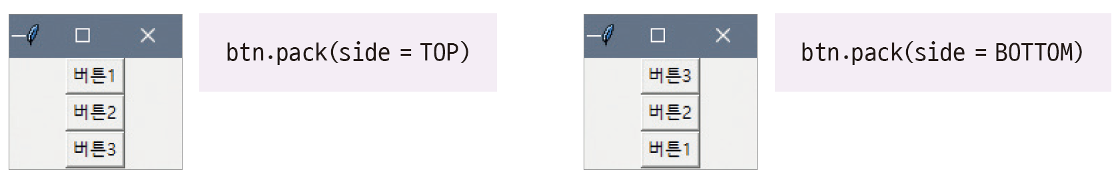
Section 03 위젯 설정
수직 정렬
pack() 함수의 옵션 중 수직으로 정렬하는 방법은 side=TOP 혹은 side=BOTTOM

Slide 21
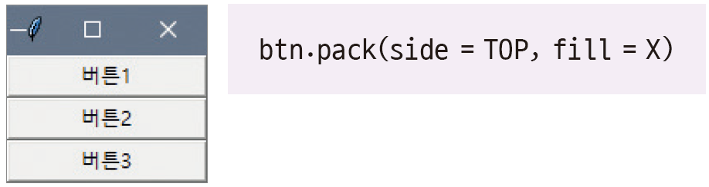
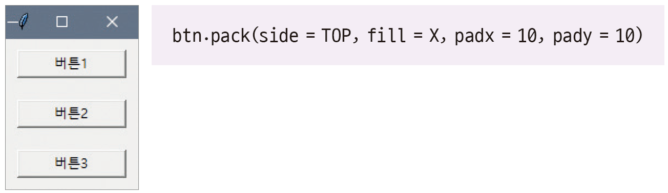
Section 03 위젯 설정
폭 조정
pack() 함수의 옵션 중 윈도창 폭에 맞추는 방법은 fill=X
pack() 함수의 옵션 중 위젯 사이에 여백을 주는 방법은 padx=픽셀값 또는 pady=픽셀값

Slide 22
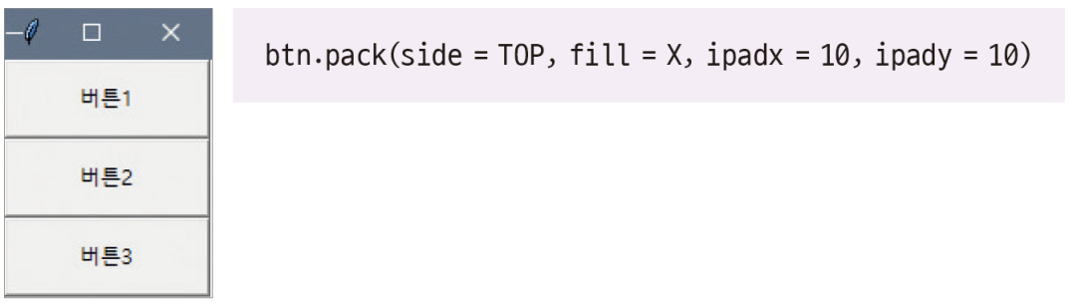
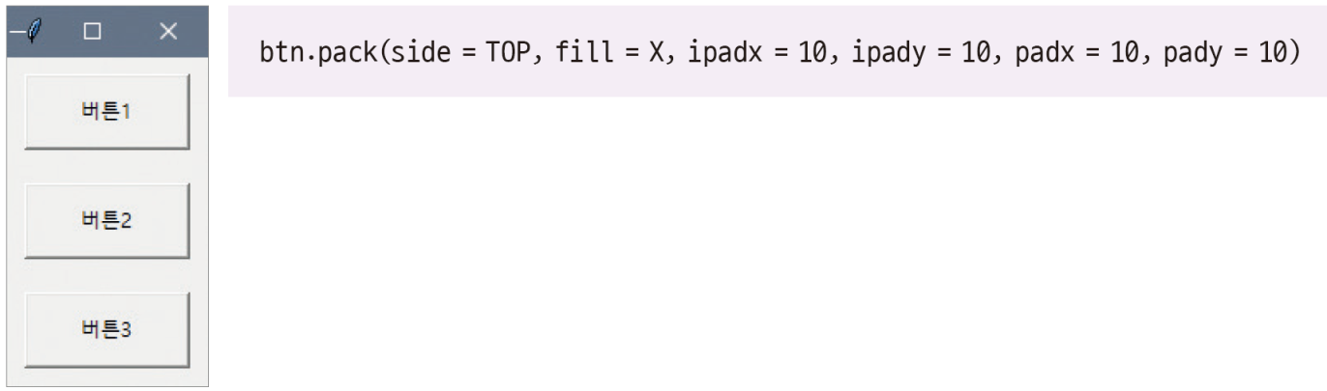
Section 03 위젯 설정
여백 조절
pack() 함수의 옵션 중 위젯 내부에 여백을 주는 방법은 ipadx=픽셀값 또는 ipady=픽셀값
필요하다면 위젯 내부와 외부에 모두 여백도 줄 수 있음

Slide 23
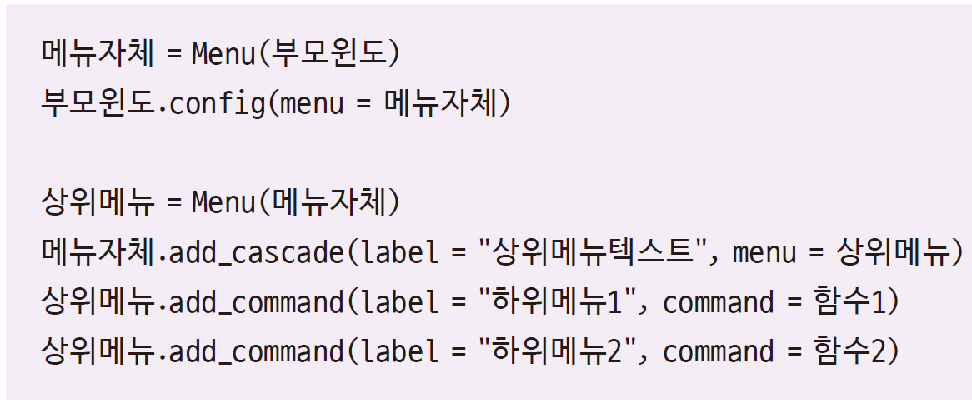
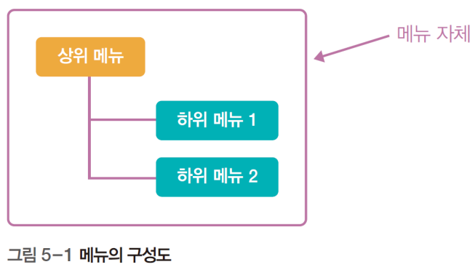
Section 04 메뉴와 대화상자
메뉴 생성
메뉴의 구성과 형식

Slide 24
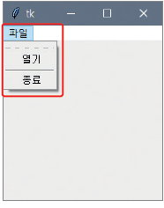
Section 04 메뉴와 대화상자
메뉴 생성
메뉴의 구성과 형식
Code05-11.py
01 02 03 04 05 06 07 08 09 10 11 12 13 14 | from tkinter import * window = Tk() mainMenu = Menu(window) window.config(menu = mainMenu) fileMenu = Menu(mainMenu) mainMenu.add_cascade(label = "파일", menu = fileMenu) fileMenu.add_command(label = "열기") fileMenu.add_separator() fileMenu.add_command(label = "종료") window.mainloop()

Slide 25
Section 04 메뉴와 대화상자
메뉴 생성
메뉴를 선택하면 특정 작업이 작동할 수 있도록 추가한 코드
Code05-12.py
01 02 03 04 05 06 07 08 09 10 11 12 13 14 15 | from tkinter import * from tkinter import messagebox ## 함수 선언 부분 ## def func_open() : messagebox.showinfo("메뉴선택", "열기 메뉴를 선택함") def func_exit() : window.quit() window.destroy() ## 메인 코드 부분 ## window = Tk() mainMenu = Menu(window)

Slide 26
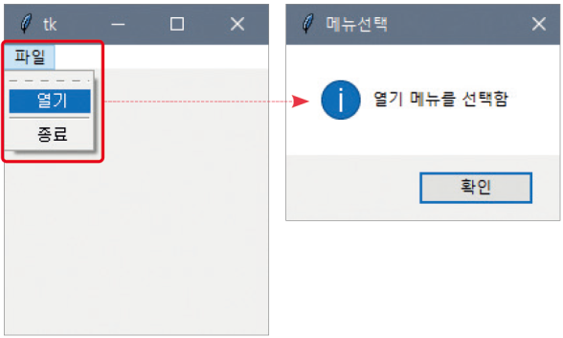
Section 04 메뉴와 대화상자
메뉴 생성
메뉴를 선택하면 특정 작업이 작동할 수 있도록 추가한 코드.
Code05-12.py
16 17 18 19 20 21 22 23 24 | window.config(menu = mainMenu) fileMenu = Menu(mainMenu) mainMenu.add_cascade(label = "파일", menu = fileMenu) fileMenu.add_command(label = "열기", command = func_open) fileMenu.add_separator() fileMenu.add_command(label = "종료", command = func_exit) window.mainloop()

Slide 27
Section 04 메뉴와 대화상자
대화 상자
파이썬은 몇 가지 대화상자를 제공
기본적인 메세지창을 표시 : messagebox.showinfo()
숫자나 문자를 입력받음 : tkinter.simpledialog 모듈을 임포트한 후 askinteger(), askstring() 함수 등을 사용

Slide 28
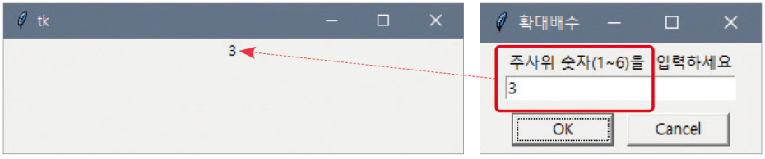
Section 04 메뉴와 대화상자
대화 상자
Code05-13.py
01 02 03 04 05 06 07 08 09 10 11 12 13 14 | from tkinter import * from tkinter.simpledialog import * ## 함수 선언 부분 ## window = Tk() window.geometry("400x100") label1 = Label(window, text = "입력된 값") label1.pack() value = askinteger("확대배수", "주사위 숫자(1~6)을 입력하세요", minvalue = 1, maxvalue = 6) label1.configure(text = str(value)) window.mainloop()

Slide 29
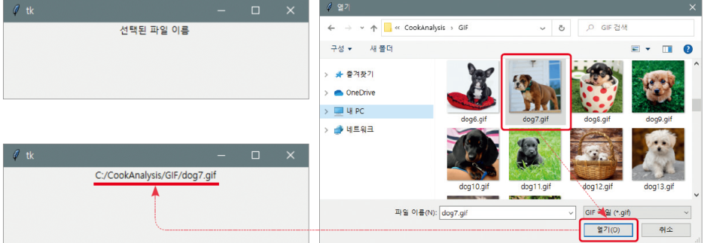
Section 04 메뉴와 대화상자
대화 상자
파일을 열거나 저장할 때 표시하는 대화상자: tkinter.filedialog 모듈을 임포트한 후 askopenfilename()이나 asksaveasfile() 함수를 사용
Code05-14.py
01 02 03 04 05 06 07 08 09 10 11 12 13 14 | from tkinter import * from tkinter.filedialog import * ## 함수 선언 부분 ## window = Tk() window.geometry("400x100") label1 = Label(window, text = "선택된 파일 이름") label1.pack() filename = askopenfilename(parent = window, filetypes = (("GIF 파일", "*.gif"), ("모든 파일", "*.*"))) label1.configure(text = str(filename)) window.mainloop()

Slide 30
Section 04 메뉴와 대화상자
대화 상자
파일을 저장하는 대화상자는 매개변수가 약간 다름
Code05-15.py
01 02 03 04 05 06 07 08 09 10 11 12 13 14 | from tkinter import * from tkinter.filedialog import * ## 함수 선언 부분 ## window = Tk() window.geometry("400x100") label1 = Label(window, text = "선택된 파일 이름") label1.pack() saveFp = asksaveasfile(parent = window, mode = "w", defaultextension = ".jpg", \ filetypes = (("JPG 파일", "*.jpg;*.jpeg"), ("모든 파일", "*.*"))) label1.configure(text = saveFp) saveFp.close()

Slide 31
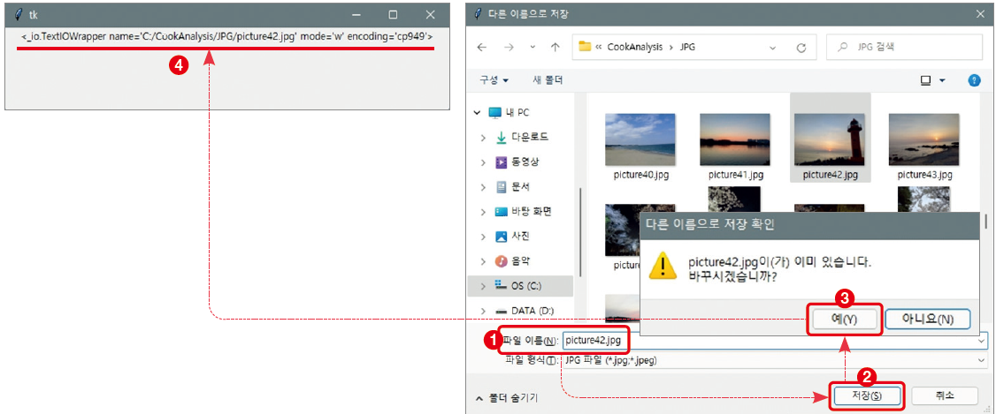
Section 04 메뉴와 대화상자
대화 상자
파일을 저장하는 대화상자는 매개변수가 약간 다름

Slide 32
Section 04 메뉴와 대화상자
대화 상자
주의할 점은 askopenfilename() 함수는 파일 경로와 파일명 문자열만 반환하지만, asksaveasfile() 함수는 다른 정보도 함께 반환한다는 것
반환된 값 중에서 name과 관련된 것이 새로 저장할 파일명이 들어 있는 부분

Slide 33
Section 04 메뉴와 대화상자
[프로그램 1] 완성
명화 감상 프로그램의 핵심은 메뉴 처리와 파일 처리
Code05-16.py
01 02 03 04 05 06 07 08 09 10 11 12 13 14 15 16 | from tkinter import * from tkinter.filedialog import * ## 함수 선언 부분 ## def func_open() : filename = askopenfilename(parent = window, filetypes = (("GIF 파일", "*.gif"), "모든 파일", "*.*"))) photo = PhotoImage(file = filename) pLabel.configure(image = photo) pLabel.image = photo def func_exit() : window.quit() window.destroy() ## 메인 코드 부분 ## window = Tk()

Slide 34
Section 04 메뉴와 대화상자
[프로그램 1] 완성
Code05-16.py
17 18 19 20 21 22 23 24 25 26 27 28 29 30 31 32 | window.geometry(“500x500”) window.title("명화 감상하기") photo = PhotoImage() pLabel = Label(window, image = photo) pLabel.pack(expand = 1, anchor = CENTER) mainMenu = Menu(window) window.config(menu = mainMenu) fileMenu = Menu(mainMenu) mainMenu.add_cascade(label = "파일", menu = fileMenu) fileMenu.add_command(label = "파일 열기", command = func_open) fileMenu.add_separator() fileMenu.add_command(label = "프로그램 종료", command = func_exit) window.mainloop()

Slide 35
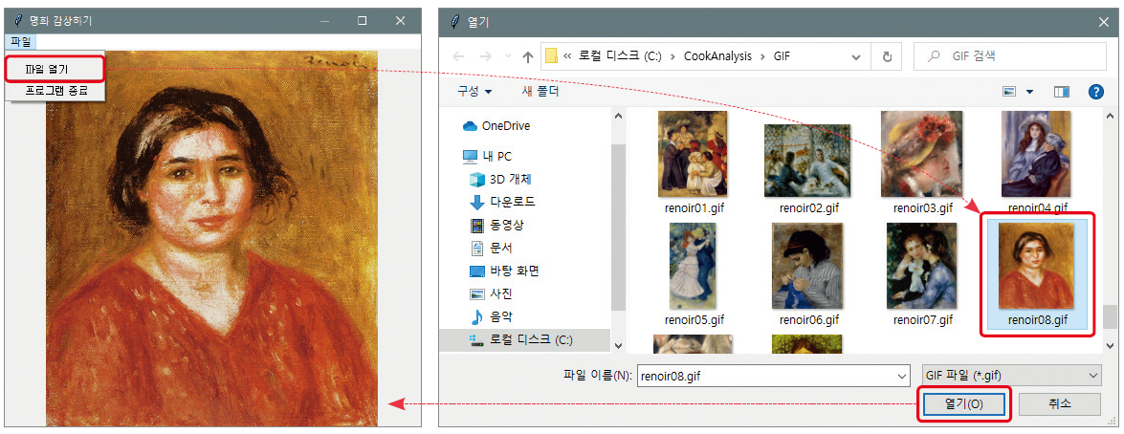
Section 04 메뉴와 대화상자
[프로그램 1] 완성

Slide 36
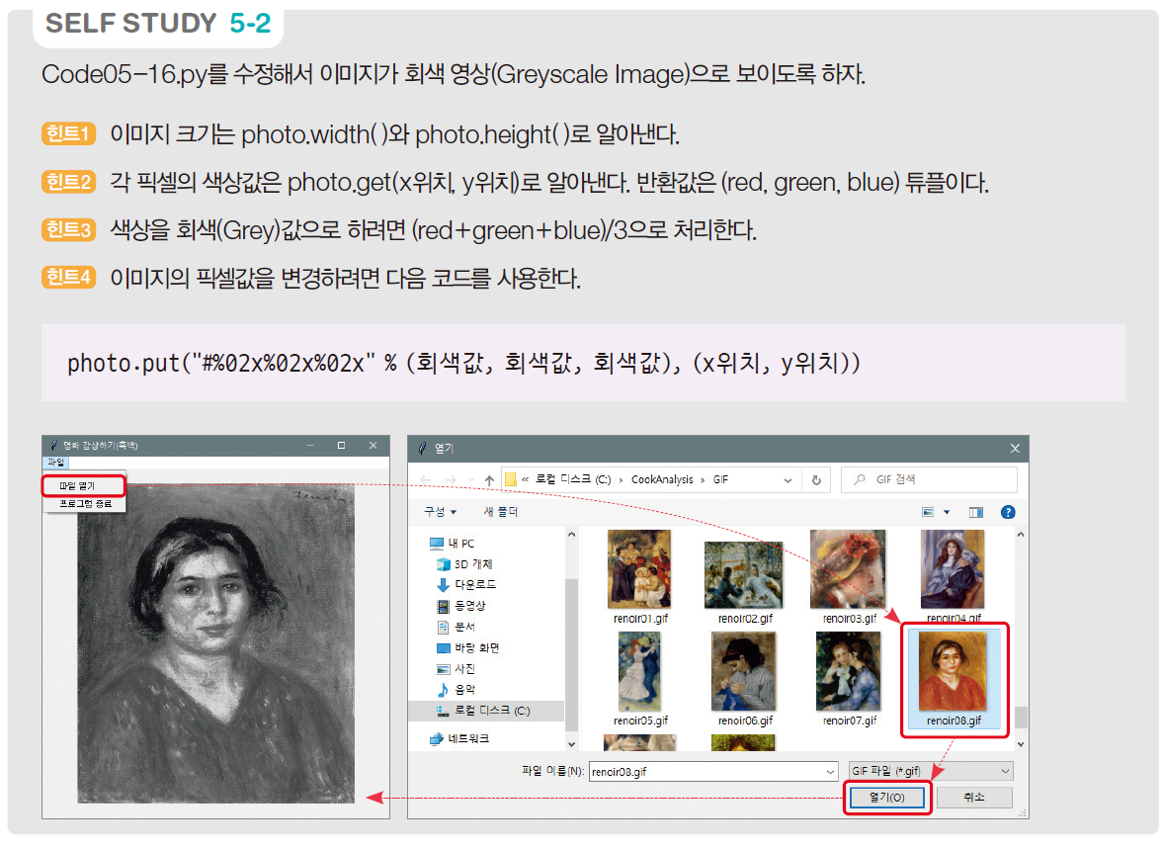
Section 04 메뉴와 대화상자
[프로그램 1] 완성

Slide 37
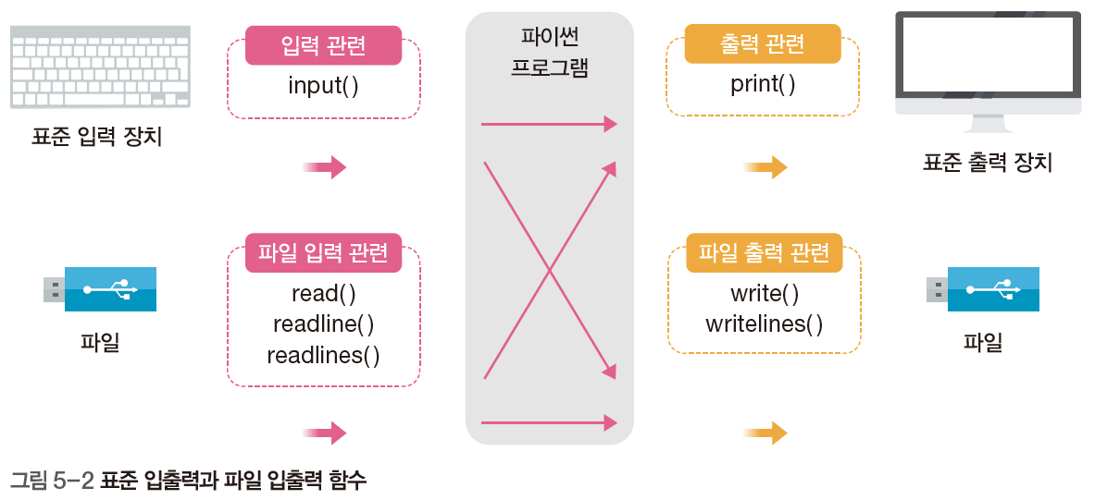
Section 05 파일 입출력
파일 입출력의 개념
지금까지 배운 콘솔(Console)의 표준 입출력과 개념이 비슷함

Slide 38
Section 05 파일 입출력
파일 입출력 개념
키보드와 화면의 입출력 담당: input( ), print( )
파일에서 내용을 읽어옴: read( ), readline( ), readlines( )
파일에 내용을 씀: write( ), writelines( )
필요하다면 키보드에서 입력받은 후 파일에 쓸 수도 있고, 파일에서 내용을 입력받은 후 화면에 출력할 수도 있음

Slide 39
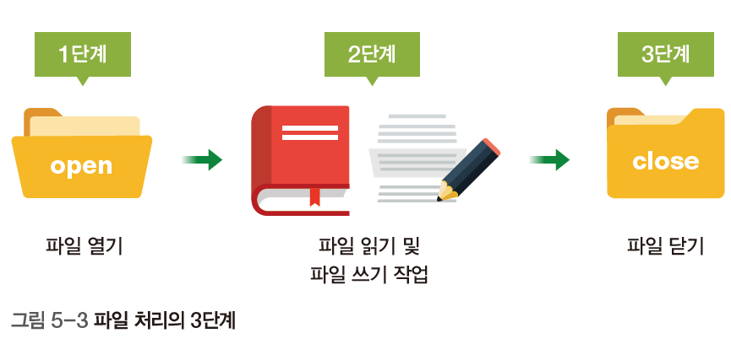
Section 05 파일 입출력
파일 입출력 과정
표준 입출력과 달리 추가로 필요한 두 가지 작업:
파일을 사용하기 전의 ‘파일 열기’ 작업과 파일 사용이 끝난 후의 ‘파일 닫기’ 작업

Slide 40
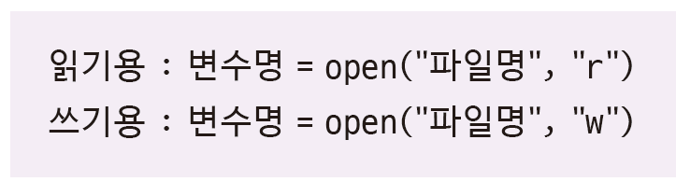
Section 05 파일 입출력
1단계 : 파일 열기
파일을 열려면 open( ) 함수에서 파일명을 입력하고, 읽기 또는 쓰기인지 지정
읽기용 파일과 쓰기용 파일의 작업이 거의 동일
차이점은 open( ) 함수의 마지막 매개변수로, 읽기용은 r을 사용하고, 쓰기용은 w를 사용

Slide 41
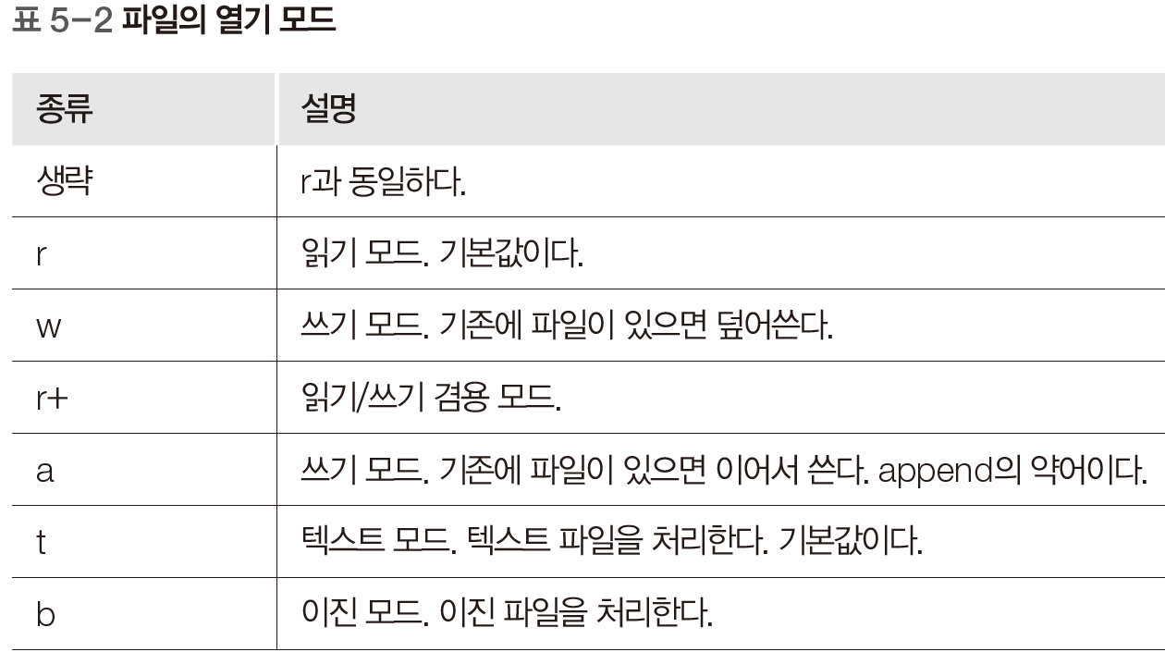
Section 05 파일 입출력
1단계 : 파일 열기
open( ) 함수의 마지막 매개변수를 모드(Mode)라고 함
파일을 열 때 어떤 용도로 여는지 결정해 주는 것
r과 w뿐만 아니라 다양한 파일 열기 모드가 있음

Slide 42
Section 05 파일 입출력
2단계 : 파일 처리
파일에 데이터를 쓰거나 파일에서 데이터를 읽어 올 수 있는 상태가 되었음
파일을 처리하는 세부적인 방법은 예제를 통해 다루도록 함

Slide 43
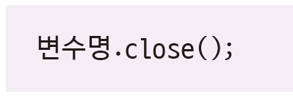
Section 05 파일 입출력
3단계 : 파일 닫기
파일과 관련된 모든 작업이 끝나면 파일을 정상적으로 닫아야 함
open( ) 함수로 연 변수명을 이용하여 파일을 닫음

Slide 44
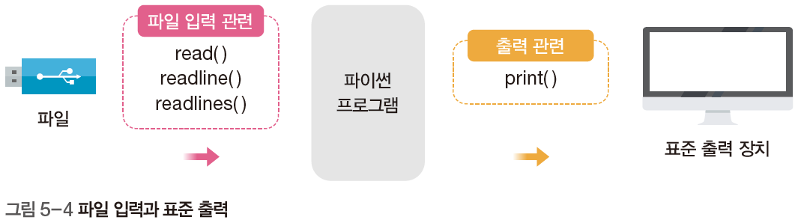
Section 05 파일 입출력
텍스트 파일을 이용한 입력
데이터가 많고 복잡하다면 키보드를 통한 입력보다는 파일을 통해 입력 받는 것이 효율적

Slide 45
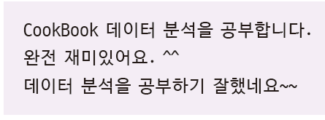
Section 05 파일 입출력
한 행씩 읽어 들이기
먼저 메모장을 실행해서 적당한 내용을 세 줄 정도 입력한 후 저장
C:\Temp 폴더에 data1.txt라는 이름으로 저장
C 드라이브에 Temp 폴더가 없다면 미리 만들어 놓아야 함

Slide 46
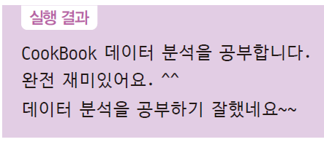
Section 05 파일 입출력
한 행씩 읽어 들이기
Code05-17.py
01 02 03 04 05 06 07 08 09 10 11 12 13 14 15 | inFp = None # 입력 파일 inStr = "" # 읽어 온 문자열 inFp = open("C:/Temp/data1.txt", "r") inStr = inFp.readline() print(inStr, end = "") inStr = inFp.readline() print(inStr, end = "") inStr = inFp.readline() print(inStr, end = "") inFp.close()

Slide 47
Section 05 파일 입출력
한 행씩 읽어 들이기
파일에 있는 모든 행을 읽기 위해 수정된 코드
Code05-18.py
01 02 03 04 05 06 07 08 09 10 11 12 | inFp = None # 입력 파일 inStr = "" # 읽어 온 문자열 inFp = open("C:/Temp/data1.txt", "r") while True : inStr = inFp.readline() if inStr == "" : break; print(inStr, end = "") inFp.close()

Slide 48
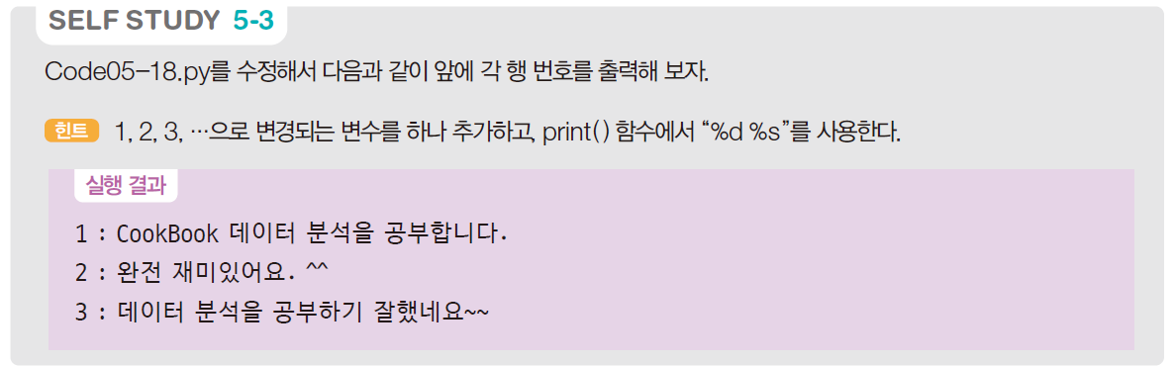
Section 05 파일 입출력
한 행씩 읽어 들이기

Slide 49
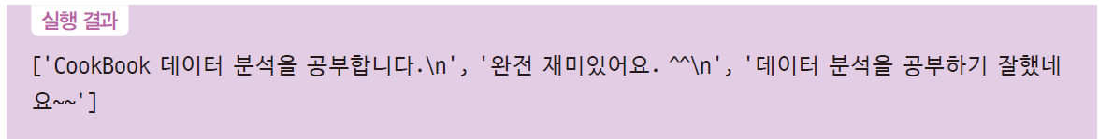
Section 05 파일 입출력
한 번에 모두 읽어 들이기
readline() 함수는 한 행씩 읽지만, readlines() 함수는 파일 내용을 통째로 읽어서 리스트에 저장함
Code05-19.py
01 02 03 04 05 06 07 08 09 | inFp = None inList = "“ inFp = open("C:/Temp/data1.txt", "r") inList = inFp.readlines() print(inList) inFp.close()

Slide 50
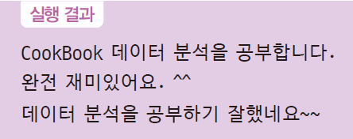
Section 05 파일 입출력
한 번에 모두 읽어 들이기
Code05-19.py에서 파일의 내용을 한 행씩 출력하려면 4장에서 배운 리스트 처리 방식을 이용하면 됨
Code05-20.py
01 02 03 04 05 06 07 08 09 10 | inFp = None inList, inStr = [], "" inFp = open("C:/Temp/data1.txt", "r") inList = inFp.readlines() for inStr in inList : print(inStr, end = "") inFp.close()

Slide 51
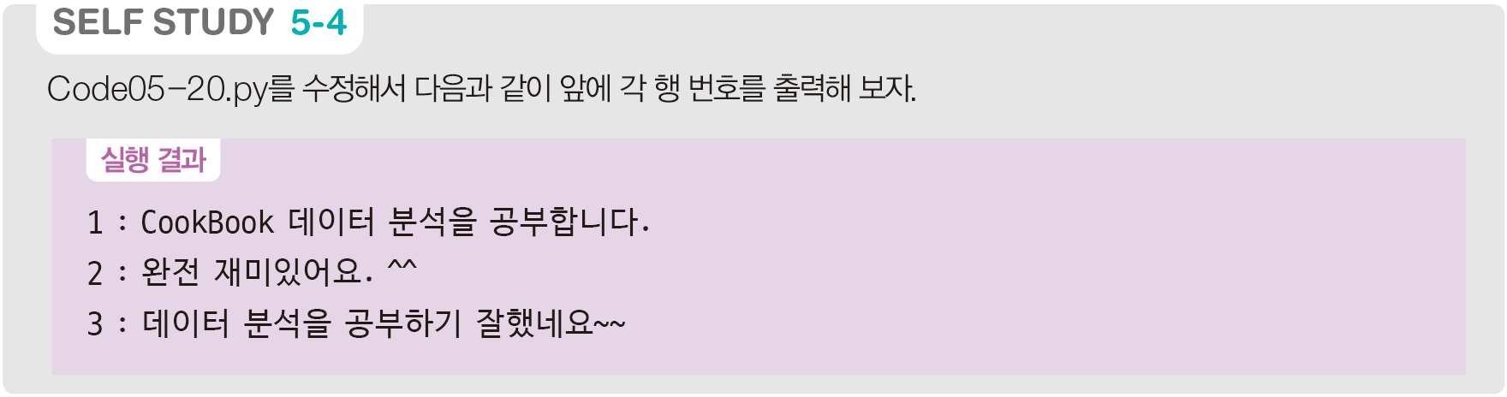
Section 05 파일 입출력
한 번에 모두 읽어 들이기

Slide 52
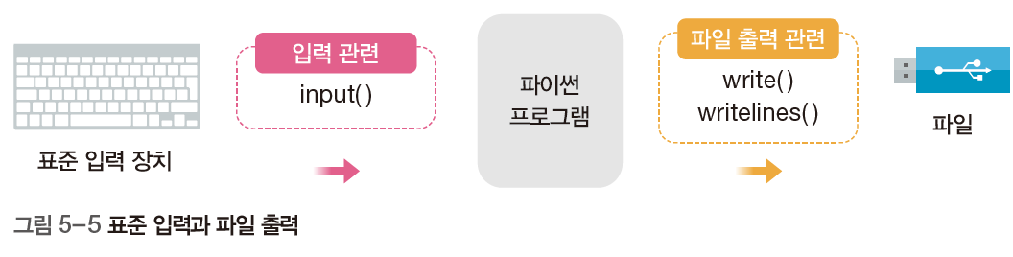
Section 05 파일 입출력
텍스트 파일을 이용한 출력
파일에 내용을 쓸 때는 write( ), writelines( ) 함수를 사용하면 파일에 영구적으로 저장됨

Slide 53
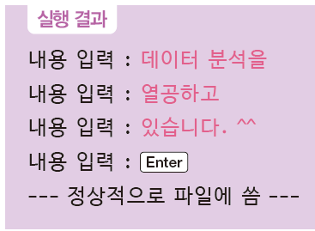
Section 05 파일 입출력
한 행씩 파일에 쓰기
키보드에서 입력한 내용을 한 행씩 파일에 쓰는 코드
아무것도 입력하지 않은 채 Enter 를 누르면 파일 쓰기를 종료
Code05-21.py
01 02 03 04 05 06 07 08 09 10 11 12 13 14 | outFp = None outStr = "“ outFp = open("C:/Temp/data2.txt", "w" ) while True : outStr = input("내용 입력 : ") if outStr != "" : outFp.writelines(outStr + "\n") else : break outFp.close() print("--- 정상적으로 파일에 씀 ---")

Slide 54
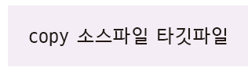
Section 05 파일 입출력
한 행씩 파일에 쓰기
도스 명령어 중 하나인 copy 명령어(또는 유닉스의 cp 명령어)를 수행하는 프로그램
copy 명령어는 주어진 파일을 복사해 똑같은 파일을 하나 더 생성함

Slide 55
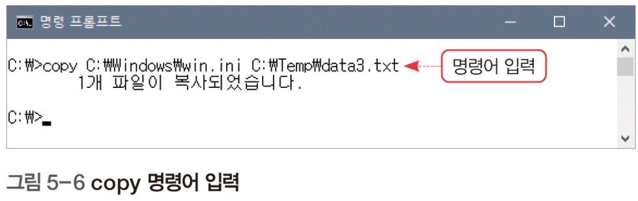
Section 05 파일 입출력
한 행씩 파일에 쓰기
[시작]-[모든 프로그램]-[보조 프로그램]-[명령 프롬프트] 메뉴를 선택하거나 Windows + R 을 누른 후 cmd 명령어를 입력해 명령 프롬프트창 열기
[그림 5-6]과 같이 명령어를 입력하면 win.ini 파일이 data3.txt 파일로 복사됨

Slide 56
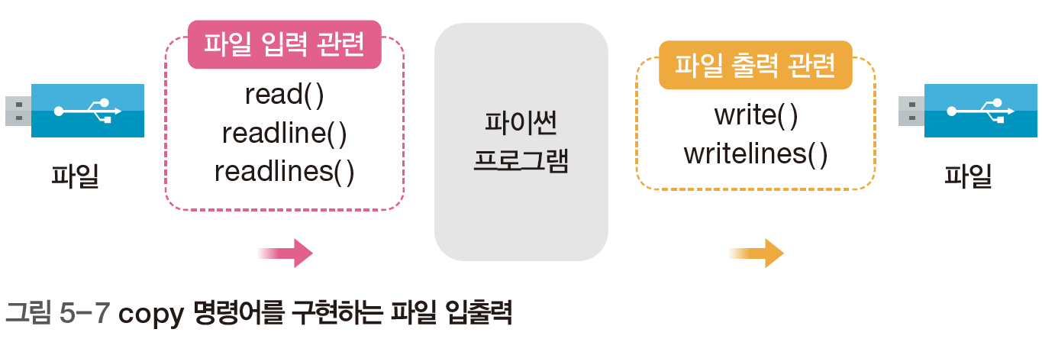
Section 05 파일 입출력
한 행씩 파일에 쓰기
copy 명령어의 구현 방식
소스 파일은 읽기 모드로 파일을 열고, 타깃 파일은 쓰기 모드로 파일 열기
readline( ) 함수로 소스 파일의 내용을 읽어 와 writelines( ) 함수로 타깃 파일에 쓰기
위의 과정을 파일의 끝을 만날 때까지 반복하기

Slide 57
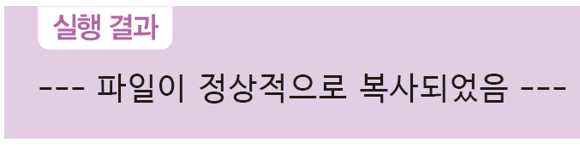
Section 05 파일 입출력
한 행씩 파일에 쓰기
Code05-22.py
01 02 03 04 05 06 07 08 09 10 11 12 13 | inFp, outFp = None, None inStr = "“ inFp = open("C:/Windows/win.ini", "r") outFp = open("C:/Temp/data3.txt", "w") inList = inFp.readlines() for inStr in inList : outFp.writelines(inStr) inFp.close() outFp.close() print("--- 파일이 정상적으로 복사되었음 ---")

Slide 58
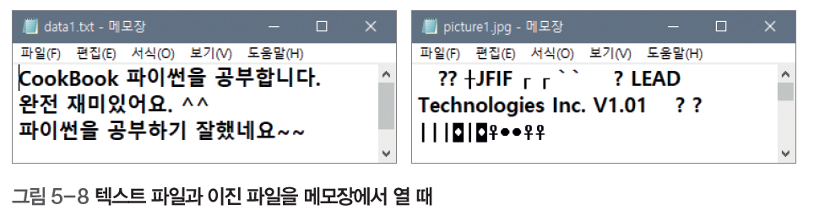
Section 06 이진 파일 입출력
이진 파일의 개념
이진(Binary) 파일은 글자가 아닌 비트(Bit) 단위로 의미가 있는 파일
그림 파일, 음악 파일, 동영상 파일, 엑셀 파일, 실행 EXE 파일 등이 모두 이진 파일
텍스트 파일과 이진 파일을 구분하는 간단한 방법은 파일을 메모장에서 열어 보는 것

Slide 59
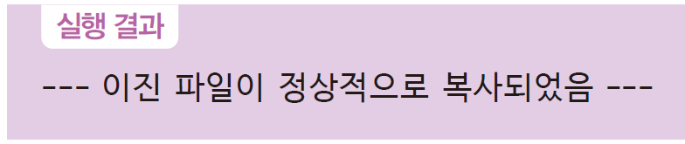
Section 06 이진 파일 입출력
이진 파일 복사
이진 파일을 복사해서 새로운 이진 파일로 만드는 코드
Code05-23.py
01 02 03 04 05 06 07 08 09 10 11 12 13 14 15 | inFp, outFp = None, None inStr = "“ inFp = open("C:/Windows/write.exe", "rb") outFp = open("C:/Temp/write.exe", "wb") while True : inStr = inFp.read(1) if not inStr : break outFp.write(inStr) inFp.close() outFp.close() print("--- 이진 파일이 정상적으로 복사되었음 ---")

Slide 60
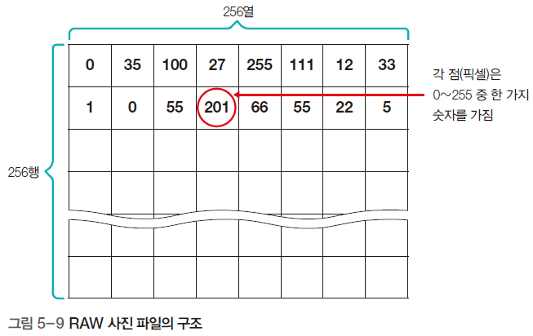
Section 06 이진 파일 입출력
[프로그램 2] 완성
사진 파일을 읽어서 출력하되, 이진 파일 처리가 가능하도록 특별한 용도의 흑백 파일(*.raw)을 사용
RAW 사진 파일의 구조 이해
256×256픽셀 크기의 0부터 255까지 밝기로 구분되는 그레이(Gray) 이미지
픽셀값이 0에 가까울수록 검은색에 가까운 회색, 255에 가까울수록 흰색에 가까운 회색

Slide 61

Section 06 이진 파일 입출력
[프로그램 2] 완성
윈도창 작성
기본적인 윈도창을 표시하는 간단한 코드
Code05-24.py
01 02 03 04 05 06 07 08 09 10 11 12 13 14 | from tkinter import * ## 변수 선언 부분 ## window = None canvas = None XSIZE, YSIZE = 256, 256 ## 메인 코드 부분 ## window = Tk() canvas = Canvas(window, height = XSIZE, width = YSIZE) canvas.pack() window.mainloop()

Slide 62


Section 06 이진 파일 입출력
[프로그램 2] 완성
윈도창 작성
Code05-24.py의 11행에 다음 두 행을 추가로 코딩
잠시 후에 이 종이(paper)에 점을 256×256개 찍어서 사진을 화면에 출력할 것

Slide 63

Section 06 이진 파일 입출력
[프로그램 2] 완성
RAW 사진 파일의 화면 출력

Slide 64

Section 06 이진 파일 입출력
[프로그램 2] 완성
RAW 사진 파일의 화면 출력
① 디스크에 저장된 RAW 파일을 메모리(inImage)로 불러들임
loadImage( ) 함수에 작성

Slide 65

Section 06 이진 파일 입출력
[프로그램 2] 완성
RAW 사진 파일의 화면 출력
② 메모리(inImage)를 윈도창에 출력하는 기능은 displayImage() 함수에 구현

Slide 66
Section 06 이진 파일 입출력
[프로그램 2] 완성
Code05-25.py
01 02 03 04 05 06 07 08 09 10 11 12 13 14 15 16 | from tkinter import * ## 함수 선언 부분 ## def loadImage(fname) : global inImage, XSIZE, YSIZE fp = open(fname, 'rb') for i in range(0, XSIZE) : tmpList = [] for k in range(0, YSIZE) : data = int(ord(fp.read(1))) tmpList.append(data) inImage.append(tmpList) fp.close()

Slide 67
Section 06 이진 파일 입출력
[프로그램 2] 완성
Code05-25.py
17 18 19 20 21 22 23 24 25 26 27 28 29 30 31 32 33 34 | def displayImage(image) : global XSIZE, YSIZE rgbString = "" for i in range(0, XSIZE) : tmpString = "" for k in range(0, YSIZE) : data = image[i][k] tmpString += "#%02x%02x%02x " % (data, data, data) # x 뒤에 한 칸 공백 rgbString += "{" + tmpString + "} “ # } 뒤에 한 칸 공백 paper.put(rgbString) ## 전역 변수 선언 부분 ## window = None canvas = None XSIZE, YSIZE = 256, 256 inImage = [] # 2차원 리스트(메모리) ## 메인 코드 부분 ##

Slide 68

Section 06 이진 파일 입출력
[프로그램 2] 완성
Code05-25.py
35 36 37 38 39 40 41 42 43 44 45 46 47 48 49 | window = Tk() window.title("흑백 사진 보기") canvas = Canvas(window, height = XSIZE, width = YSIZE) paper = PhotoImage(width = XSIZE, height = YSIZE) canvas.create_image((XSIZE / 2, YSIZE / 2), image = paper, state = "normal") # 파일 --> 메모리 filename = 'RAW/tree.raw' # C:/CookAnalysis/RAW/tree.raw loadImage(filename) # 메모리 --> 화면 displayImage(inImage) canvas.pack() window.mainloop()

